Slide 1

Iniciación con Python
Clase 02 - “Hola mundo”

Slide 2


¡Les damos la bienvenida!
Vamos a comenzar a grabar la clase
Notes:
Hoja genérica

Slide 3

Clase
01.
Clase
02.
Clase
03.
Bienvenida
Intro a Python
Datos en Python
Introducción al curso.
Conceptos básicos: hardware, software, programa.
Concepto de algoritmo.
Introducción a Python
Visual Studio Code + Python.
"Hola Mundo" en Python.
Sintaxis básica de Python.
Variables.
Tipos de datos simples.
Conversión entre tipos de datos.
Operadores algebraicos.
Expresiones.
Uso de input()
Programas con entrada, procesamiento y salida de datos.

Slide 4

¿Ya viste la “Introducción al programa" disponible en el campus virtual?
La visualización y resolución de un breve cuestionario es de carácter obligatorio para desbloquear los contenidos de las primeras 2 clases
Notes:
Hoja genérica

Slide 5


Herramientas
Notes:
Hoja genérica

Slide 6

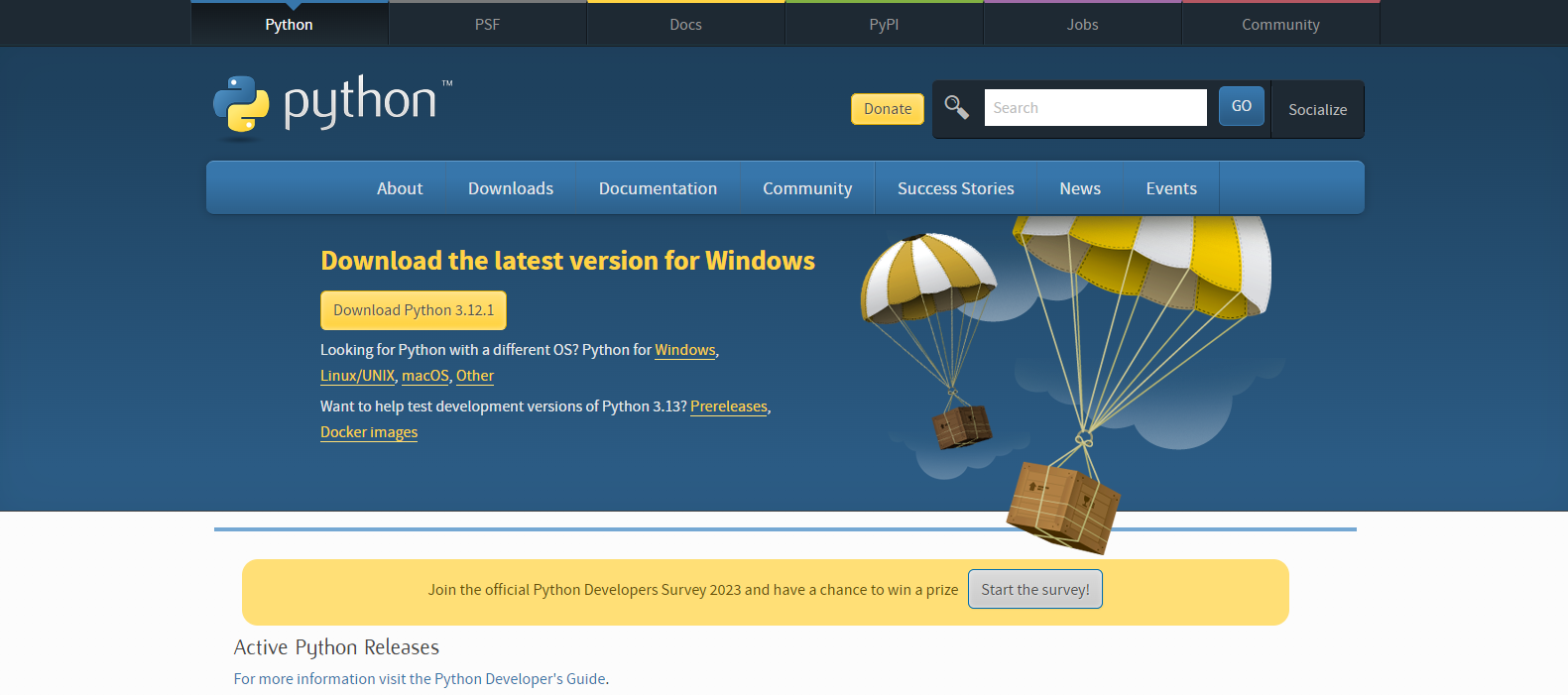

Instalación de Python
Necesitamos instalar el intérprete Python desde su página oficial.
Ingresamos a Downloads y hacemos clic en el botón Download Python.
Asegúrate de descargar la última versión (o como mínimo la versión 3.8.x).
Página oficial de Python
Notes:
De esta forma se deben presentar los ejercicios en cada clase

Slide 7
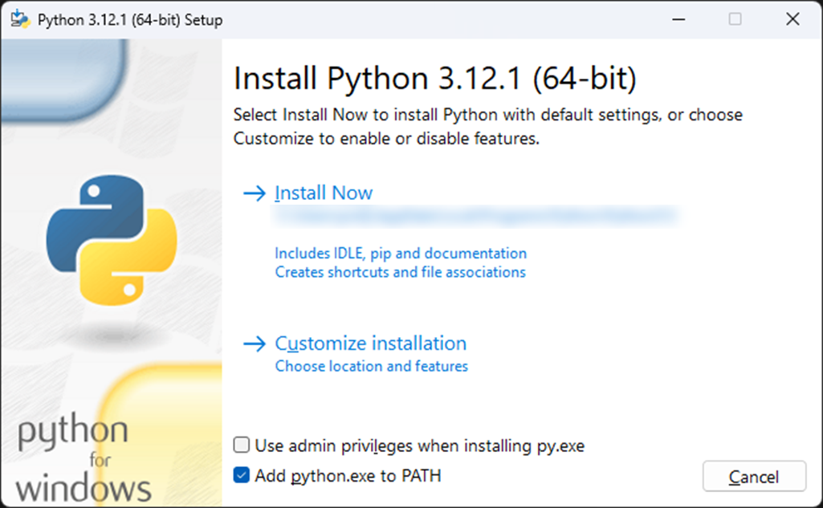
Instalación de Python
Procedemos con la instalación realizando los pasos típicos para instalar aplicaciones en nuestro Sistema Operativo.
Nota: Si usas Windows, recuerda instalar seleccionado la opción “Add python.exe to PATH”.
Notes:
De esta forma se deben presentar los ejercicios en cada clase

Slide 8

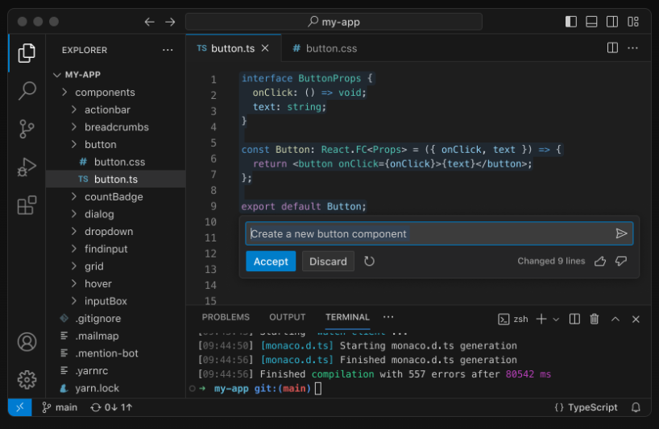
Instalación de VSCode
Para escribir código utilizaremos un editor de texto llamado Visual Studio Code.
Lo descargamos desde su página oficial, y seguimos los pasos necesarios para su instalación, asegurándonos de crear un ícono de acceso en el escritorio o menú de nuestra computadora.
Página oficial de VSCode
Notes:
De esta forma se deben presentar los ejercicios en cada clase

Slide 9
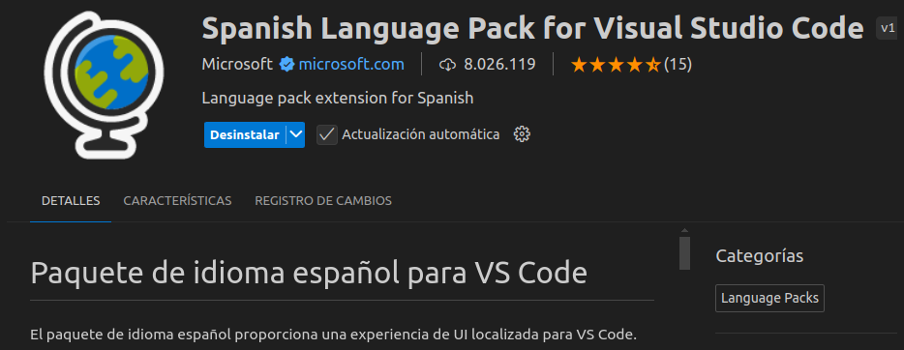
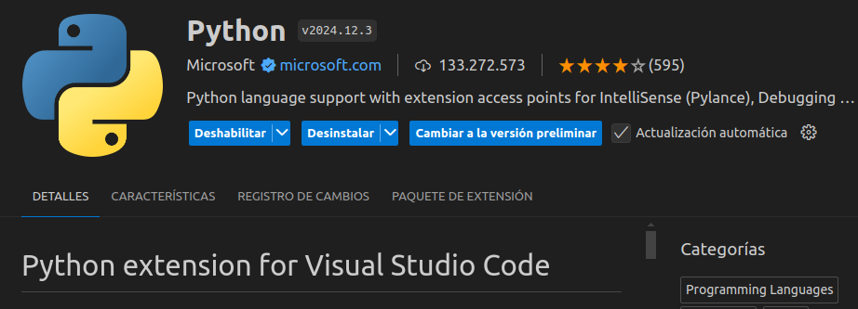
Extensiones para VSCode
Una extensión es un módulo de software que agrega funcionalidades adicionales. Instalaremos dos:
Spanish Language Pack for Visual Studio Code, que traduce a nuestro idioma la interfaz del editor.
Python extension for Visual Studio Code, que proporciona una serie de herramientas específicas para programar con Python.
Notes:
De esta forma se deben presentar los ejercicios en cada clase

Slide 10
¡Hola, Mundo!
Notes:
Hoja genérica

Slide 11

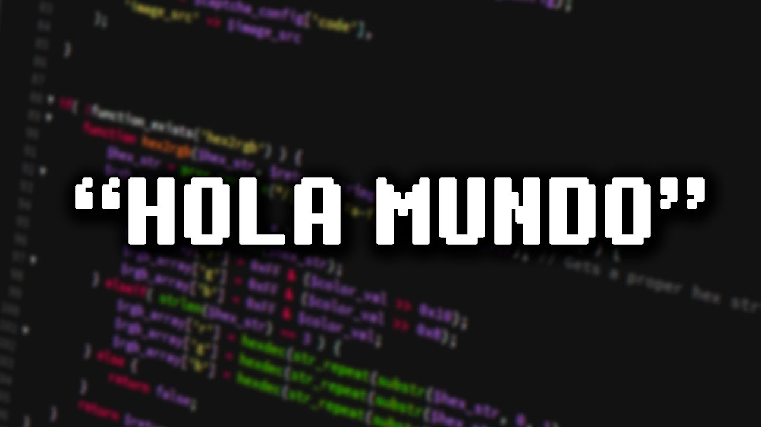
HOLA MUNDO
Escribir un programa que muestre el texto "Hola Mundo" es una tradición en la programación y se trata de uno de los programas más simples que pueden escribir en cualquier lenguaje de programación.
Comenzaremos a aprender un Python respetando esta tradición: escribiremos nuestro propio programa capaz de imprimir o mostrar en la pantalla el mensaje "Hola Mundo".
Notes:
Se puede utilizar para títulos o resaltar conceptos.

Slide 12
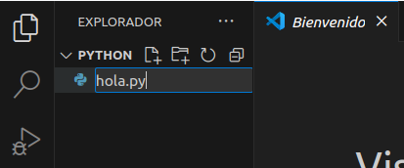
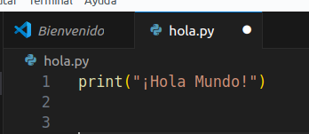
HOLA MUNDO
Primero, creamos un nuevo archivo llamado “hola.py” en el explorador de VSCode, utilizando la herramienta que vemos en la imágen de la izquierda, o el menú de opciones “Archivo”.
Luego, en la pestaña que aparece en el área de trabajo escribimos print(“¡Hola Mundo!”). Ten cuidado en respetar exactamente la sintaxis que se vé en la imágen.
Notes:
Se puede utilizar para títulos o resaltar conceptos.

Slide 13
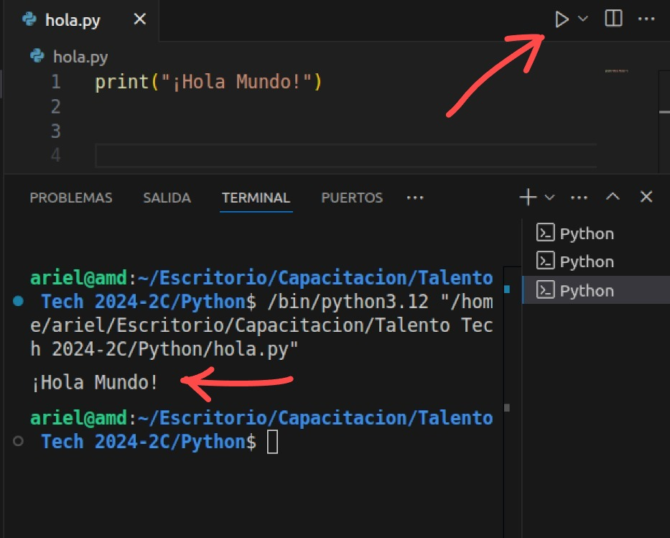
HOLA MUNDO
El programa se ejecuta haciendo click en el ícono que aparece en la esquina superior derecha de la ventana de Visual Studio Code.
Vamos a ver que aparece una zona nueva en el editor: la terminal de Python. Esa terminal es la interfaz que utiliza Python para comunicarse con el usuario.
Como se ve en la imágen, aparece la ruta al archivo que hemos ejecutado, datos del usuario, y también la salida de nuestro programa: “¡Hola Mundo!”
A pesar de su sencillez, ¡este es un gran primer paso en nuestro camino a convertirnos en programadores!
Notes:
Se puede utilizar para títulos o resaltar conceptos.

Slide 14
Variables
Notes:
Hoja genérica

Slide 15
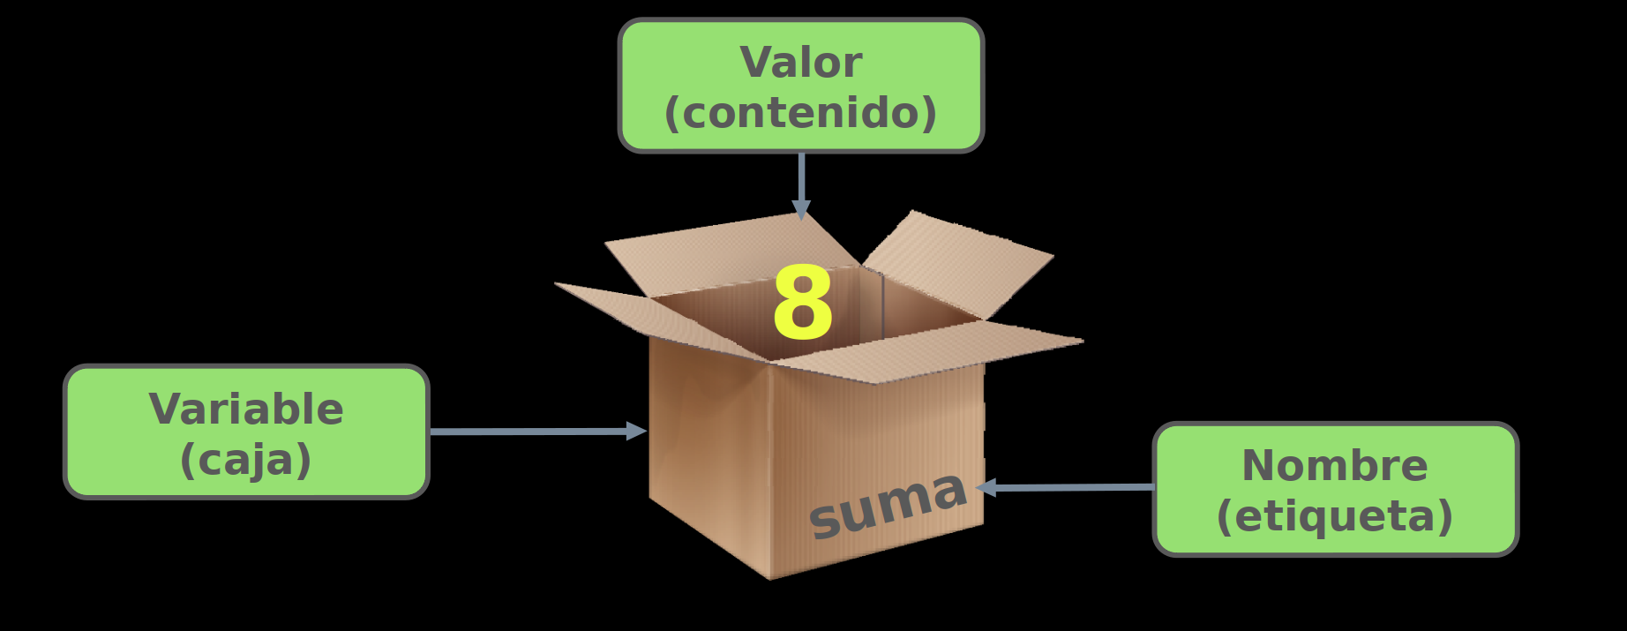
Variables en Python
En programación, una variable es como una "caja" en la memoria de tu computadora donde puedes guardar datos temporales que tu programa puede usar y modificar mientras se ejecuta. Piensa en una variable como en un contenedor que tiene una etiqueta con un nombre único; esta etiqueta te permite acceder al contenido de la caja o cambiarlo.
Notes:
Hoja genérica

Slide 16
Nombre de las variables
Los nombres de variables, funciones, etc, deben respetar las siguientes convenciones:
Pueden ser cualquier combinación de letras (mayúsculas y minúsculas), dígitos y el carácter guión bajo (_), pero no puede comenzar por un dígito. Se escriben en minúsculas, separando las palabras con el guión bajo.
Se recomienda usar nombres que sean expresivos. Por ejemplo, contador es mejor que simplemente c.
Python es “case sensitive”, diferencia entre mayúsculas y minúsculas.
No se pueden usar como identificadores las siguientes palabras reservadas:
and, as, assert, break, class, continue, def, del, elif,else, except, False, finally, for, from, global, if, import, in, is, lambda, None, nonlocal, not, or, pass, raise, return, True, try, yield, while, with
Notes:
Hoja genérica

Slide 17
Convenciones de nombres
Algunos nombres de variables válidos y recomendados:
Algunos nombres de variables válidos pero no recomendados:
Algunos nombres de variables no válidos (Python reporta error):
suma
total
imp_final
_saldo
area12
Suma
arearombo
ImpFinal
w123rt41
años
mi saldo
2pesos
for
21%IVA
$a_pagar
Notes:
Hoja genérica

Slide 18
print()
Notes:
Hoja genérica

Slide 19
La función print()
La función print() permite mostrar datos en la terminal. Recibe entre paréntesis lo que se conoce como parámetros, que pueden ser variables y/o literales, separados por comas. Las cadenas pueden delimitarse con comillas simples o dobles.
Luego de imprimir, print() realiza un salto de línea (pasa a la línea siguiente). Si se usa print() sin argumentos, sólo se muestra la línea en blanco:
print("Linea 1")
print()
print("Linea 2")
Linea 1
Linea 2
Salida por pantalla
Argumento
Notes:
Hoja genérica

Slide 20
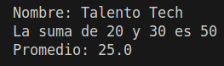
La función print()
En este ejemplo, además de la creación y asignación de valores a variables y el uso de algunos operadores, vemos como utilizar print() para mostrar literales y valores de variables en la terminal:
nombre = "Talento Tech"
a = 20
b = 30
promedio = (a + b) / 2
print("Nombre:", nombre)
print("La suma de",a,"y",b,"es",a+b)
print("Promedio:", promedio)
Declaración de variables
Operaciones y asignación
Salida por pantalla
Notes:
Hoja genérica

Slide 21
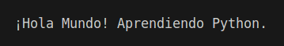
La función print(): end
end=' ' es un parámetro opcional de la función print() y determina qué se debe imprimir al final de cada llamada a la función. Por defecto es un carácter de nueva línea ('\n'), lo que significa que cada llamada a print() agrega automáticamente una nueva línea al final.
Al cambiar end a una cadena nula (' ') con un espacio en blanco, modificamos su comportamiento:
print("¡Hola Mundo!", end=" ")
print("Aprendiendo Python.")
Salida por pantalla
Notes:
Hoja genérica

Slide 22
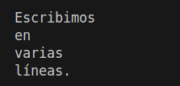
La función print(): \n
\n (nueva línea) representa un carácter especial que se utiliza para insertar una nueva línea en una cadena de texto. Cuando escribimos \n dentro de una cadena y la imprimimos, el texto que le sigue se coloca en una nueva línea:
print("Escribimos\nen\nvarias\nlíneas.")
Salida por pantalla
Notes:
Hoja genérica

Slide 23
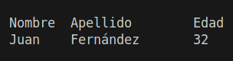
La función print(): \t
\t (tabulación) se utiliza para insertar un tabulador (o tabulación) en una cadena de texto. Cuando Python encuentra \t dentro de una cadena a imprimir, inserta un espacio equivalente al de una tabulación.
El comportamiento exacto de \t depende de la longitud de las cadenas que lo rodean. La tabulación agrega un número fijo de espacios, y si las cadenas son más largas o más cortas de lo esperado, la alineación puede verse afectada.
print("Nombre \tApellido \tEdad")
print("Juan \tFernández \t32")
Salida por pantalla
Notes:
Hoja genérica

Slide 24
Tipos de datos simples
Notes:
Hoja genérica

Slide 25

TIPOS DE DATOS.
En Python, un "tipo de dato" se refiere a la categoría o clasificación de los valores que una variable puede almacenar.
Cada valor en Python pertenece a un tipo de dato específico, y estos tipos de datos determinan cómo se almacenan los datos en la memoria y qué operaciones se pueden realizar en ellos.
Los tipos de datos en Python son fundamentales para el manejo de variables y la realización de operaciones en el código.
Notes:
Hoja genérica

Slide 26
TIPOS DE DATOS.
nombre = "Talento Tech"# string
numero = 1234 # int
importe = 35.75 # float
activo = False # bool
Python es un lenguaje de programación que no requiere especificar el tipo de dato de una variable al declararla.
Python infiere automáticamente el tipo de dato en tiempo de ejecución según el valor que se le asigna a la variable. Esto proporciona flexibilidad y simplifica la escritura de código.
Recordemos que la forma de asignar el dato a una variable es a través del operador de asignación “=”
Notes:
Se puede utilizar para títulos o resaltar conceptos.

Slide 27
Tipos de datos
Existen una gran variedad de datos en Python. Entre ellos algunos que se consideran “tipos de datos básicos”:
int (enteros)
float (reales)
cadena = "Hola Mundo" # string
entero = 3 # int
flotante = 12.3 # float
logico = True # boolean
Tipos de datos simples
string (cadenas)
bool (lógicos)
Notes:
Hoja genérica

Slide 28
Tipos de datos
Existen una gran variedad de datos en Python. Entre ellos algunos que se consideran “tipos de datos básicos”:
int (enteros)
float (reales)
cadena = "Hola Mundo" # string
entero = 3 # int
flotante = 12.3 # float
logico = True # boolean
Tipos de datos simples
string (cadenas)
bool (lógicos)
Notes:
Hoja genérica

Slide 29
¡Vamos a la práctica! 🚀
Notes:
Hoja genérica

Slide 30


Ejercicios Prácticos
Optativos | No entregables
Lista de la compra
Ingreso promedio
Usando la instrucción print() y lo visto en la clase, escribir un programa que muestre en la terminal la lista de productos que necesitamos comprar en el supermercado.
Tips:
Podés usar tabuladores para ordenar la lista.
Recordá que si necesitas una línea en blanco, puedes usar “print()”.
Escribir un programa que guarde en variables el monto del ingreso de cada uno de los primeros 6 meses del año.
Luego, calcular y guardar en otra variable el promedio de esos valores.
Por último, mostrar una leyenda que diga “El ingreso promedio en el semestre es de xxxxx” donde “xxxxx” es el valor calculado.
Notes:
Este formato es para presentar los ejercicios de TODAS LAS CLASES

Slide 31
¡NUEVO CUESTIONARIO EN CAMPUS!
La resolución del cuestionario es de carácter obligatorio para desbloquear los contenidos de las próximas 2 clases
Notes:
Deberá estar ubicada cuando sea necesario realizar un cuestionario en campus Clases 2, 4, 6, 8, 10 ,12,14

